Slide 1
Projet Flask

Slide 2
Sommaire
- Programme Python
- Base De Données
- Interface sur tkinter

Slide 3
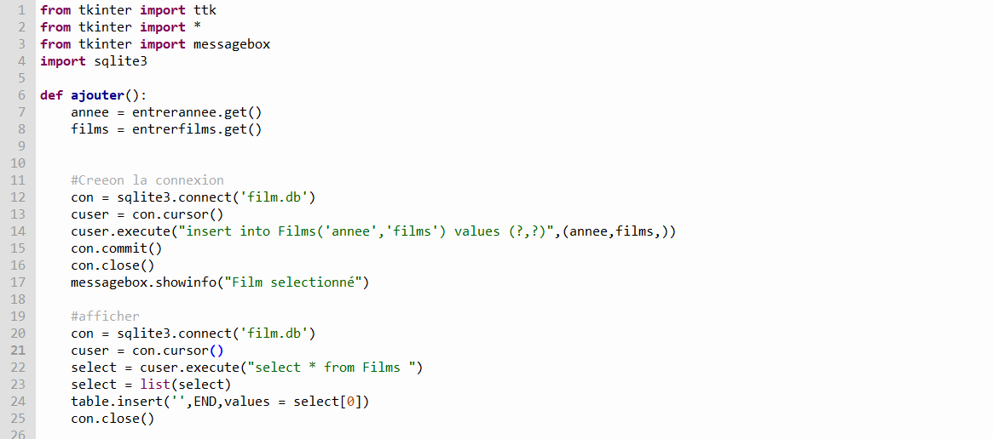

Slide 4
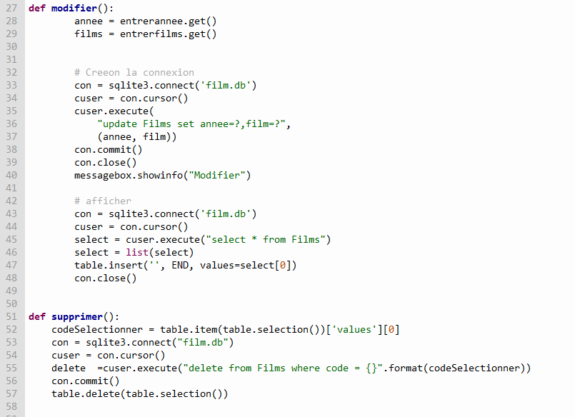

Slide 5
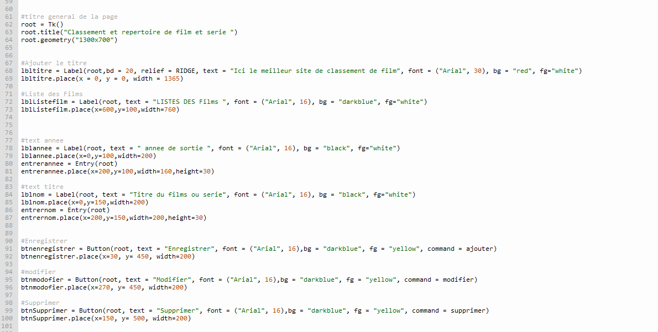
Affichage

Slide 6
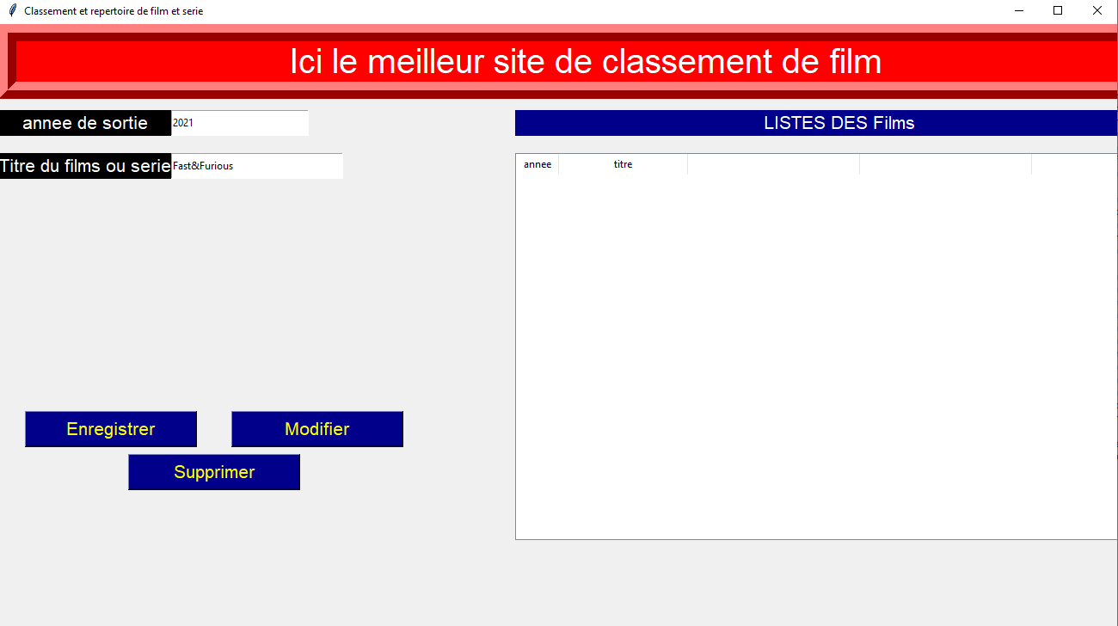
Interfcace sur tkinter

Slide 7
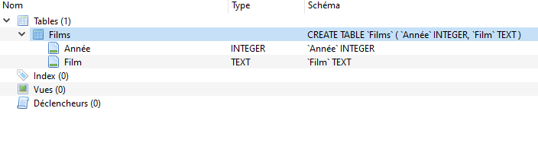
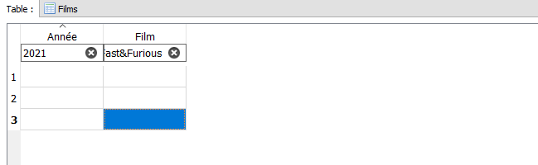
BDD

